Slide 1
Lies Mit uns!/Read with us!
Teil 2: Der Mensch und seine Welt / Man and his world
Projektarbeit zwischen Buxtehude und Växjö
Växjö
Notes:
Hi! My name is Tilda!
And my name is Edit!
Tilda: We are going to show you a little bit of what the Swedish team has done since the last project.

Slide 2
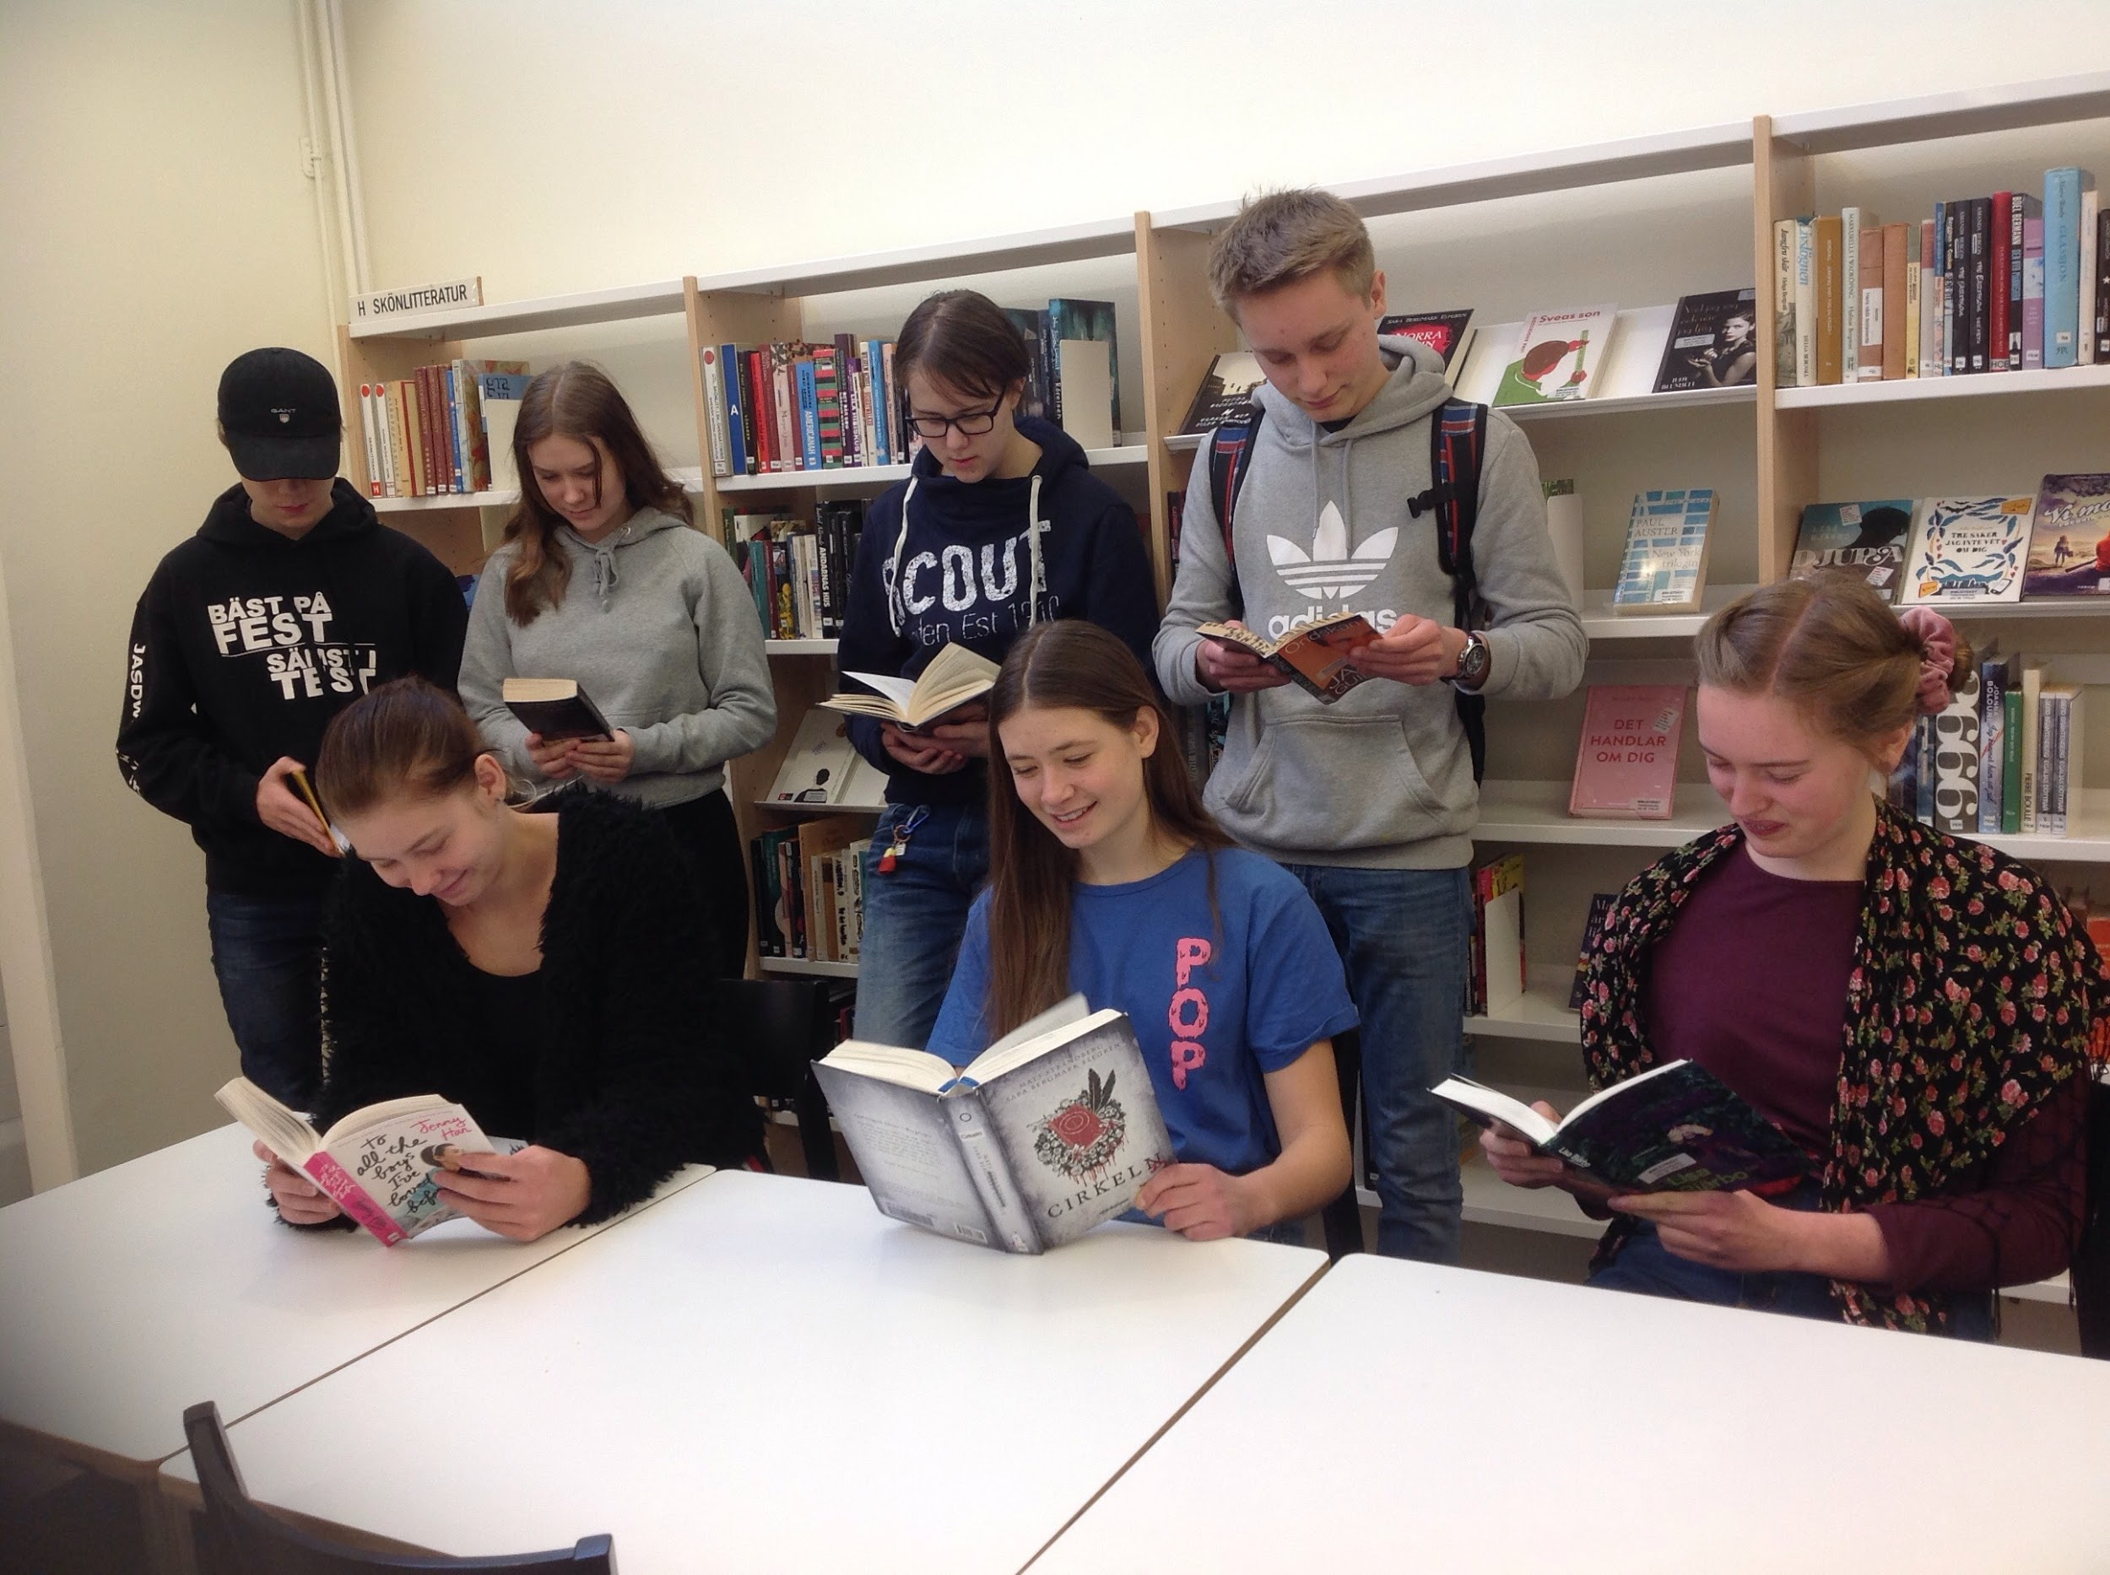
Buxtehude
Einleitung
Projektarbeit
Literaturabend
Ausflüge
Notes:
This is a picture showing the Swedish group of students who wanted to travel to Buxtehude.
On the first day, there were presentations of the school and the students, then there was project work in international groups.
We also had an evening where all students presented literature from their home countries in interesting and creative ways.
We also had the opportunity to visit the cities of Hamburg and Lübeck. And I have to say, we really had a wonderful time in Buxtehude.

Slide 3
Lesekampagne - 24.04-03.05 2019
Lies mit uns! Teil 2: Der Mensch und seine Welt / Read with us! Part 2: The man and his world
Name der Schüler | Lektion | Betreuer | Tag | Zeit
Tilda W. Felicia R. | Deutsch “Draussen vor der Tür” | Frau B.Marten | Montag 29.4. | 08. - 9.00
Emma S. Edit L. | Englisch “The boy in the Striped Pyjamas” | Herr A. Fransson Frau N. Karlström | Dienstag 30.4. | 8.10-9.25
Alma G. Isidor F. Axel H. | Schwedisch “Anna, Hanna och Johanna” | Frau N. Karlström Herr H. Svensson | Montag 29.4. | 12.20-13.35
Alma G. Isidor F. Axel H. | Übersetzung | Frau N. Karlström
Notes:
If you look behind me, you are able to get an overview of how and when our team carried out the reading campagne. In order to make the swedish lesson, we also had a number of students translating the lesson into their mother tongue.

Slide 4
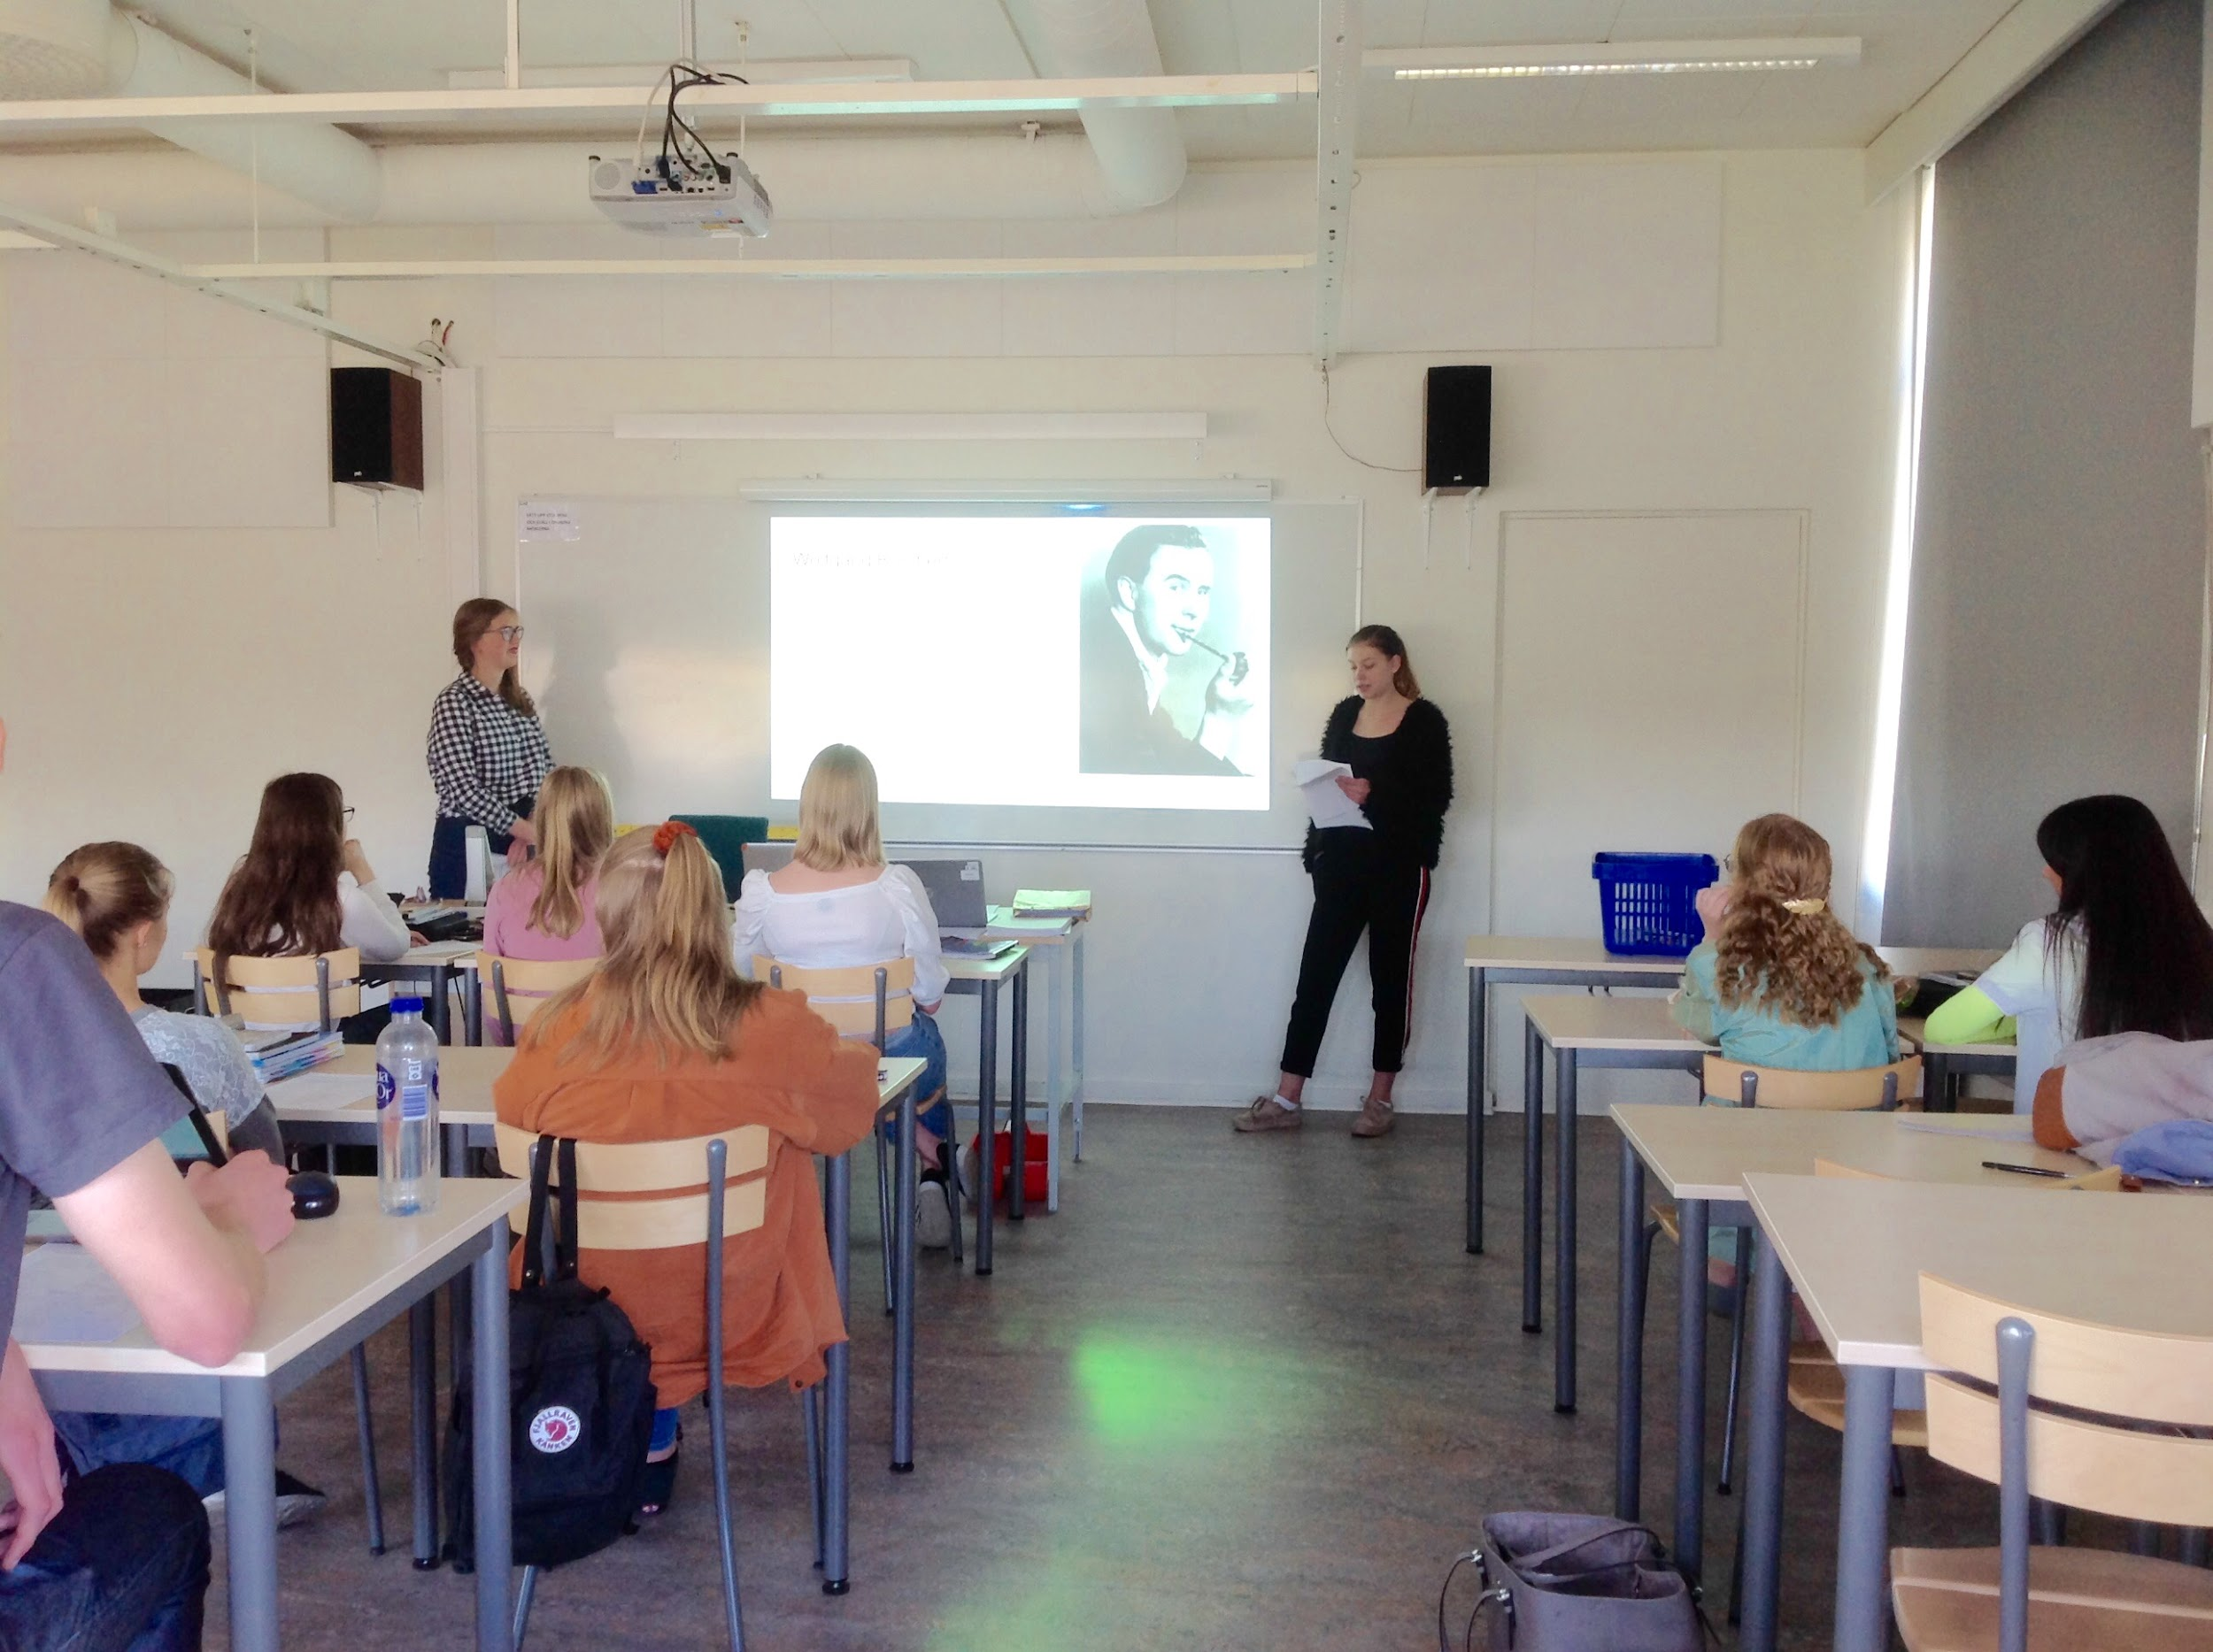
Deutschstunde
Tilda, Felicia
bei der Durchführung der
der Deutschstunde
Notes:
So, let's begin to take a look at how this worked out.
The german lesson was held by me and Felicia.
The class enjoyed the discussions and activities and participated very actively.

Slide 5
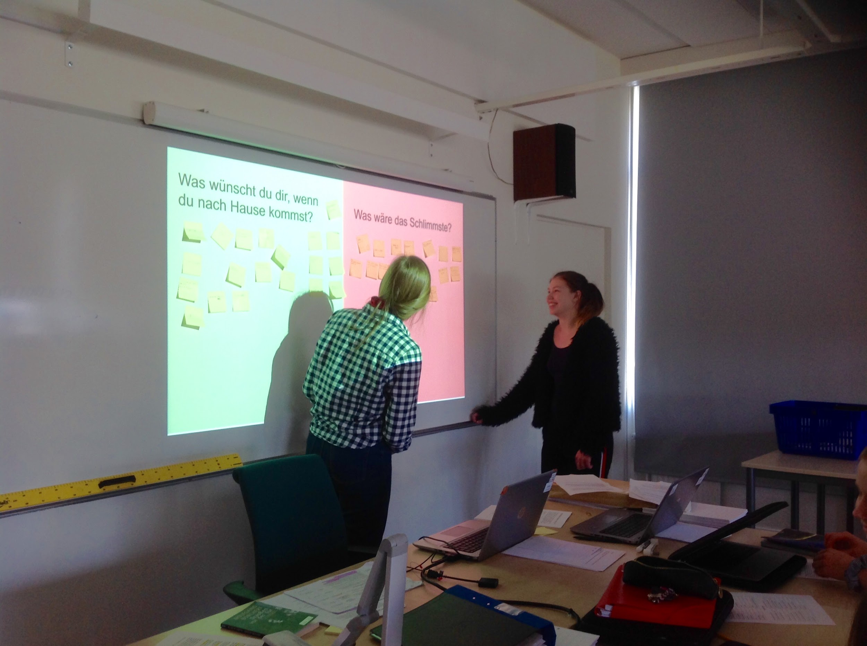
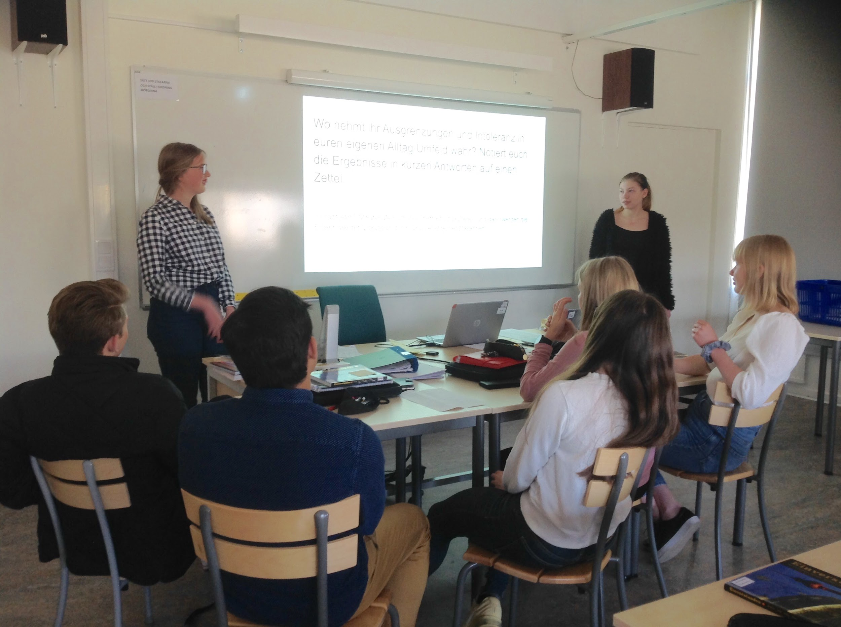
Deutschstunde
Notes:
Some more pictures from the activity in the classroom.

Slide 6
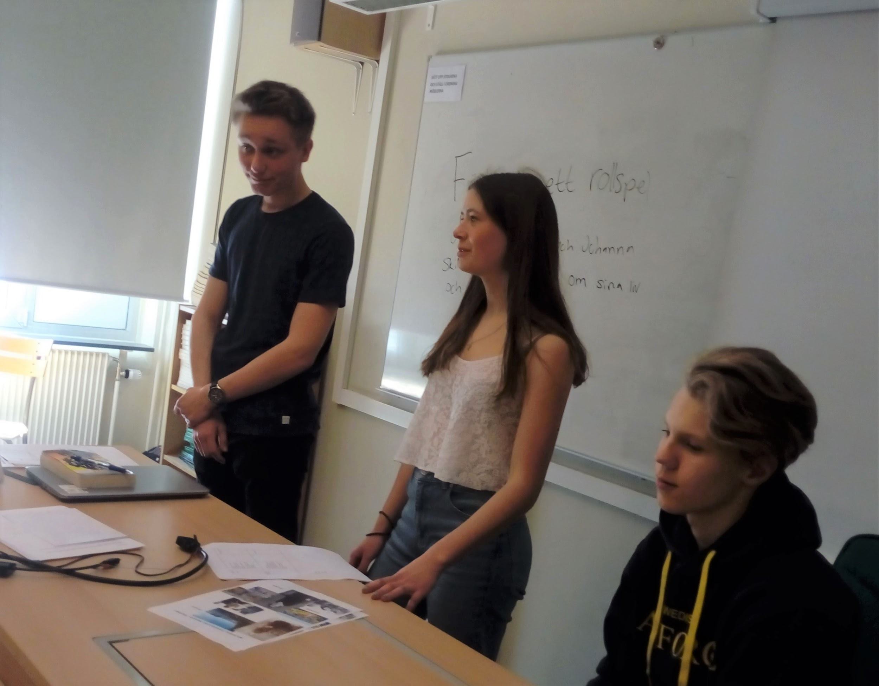
Schwedischstunde
Die Schwedischstunde
wurde von Axel, Alma
und Isidor übersetzt,
vorbereitet
und durchgeführt.
Notes:
The lesson in the mother tongue, in this case Swedish, was translated and held by Axel, Alma and Isidor. The students especially appreciated that theatre was involved.

Slide 7
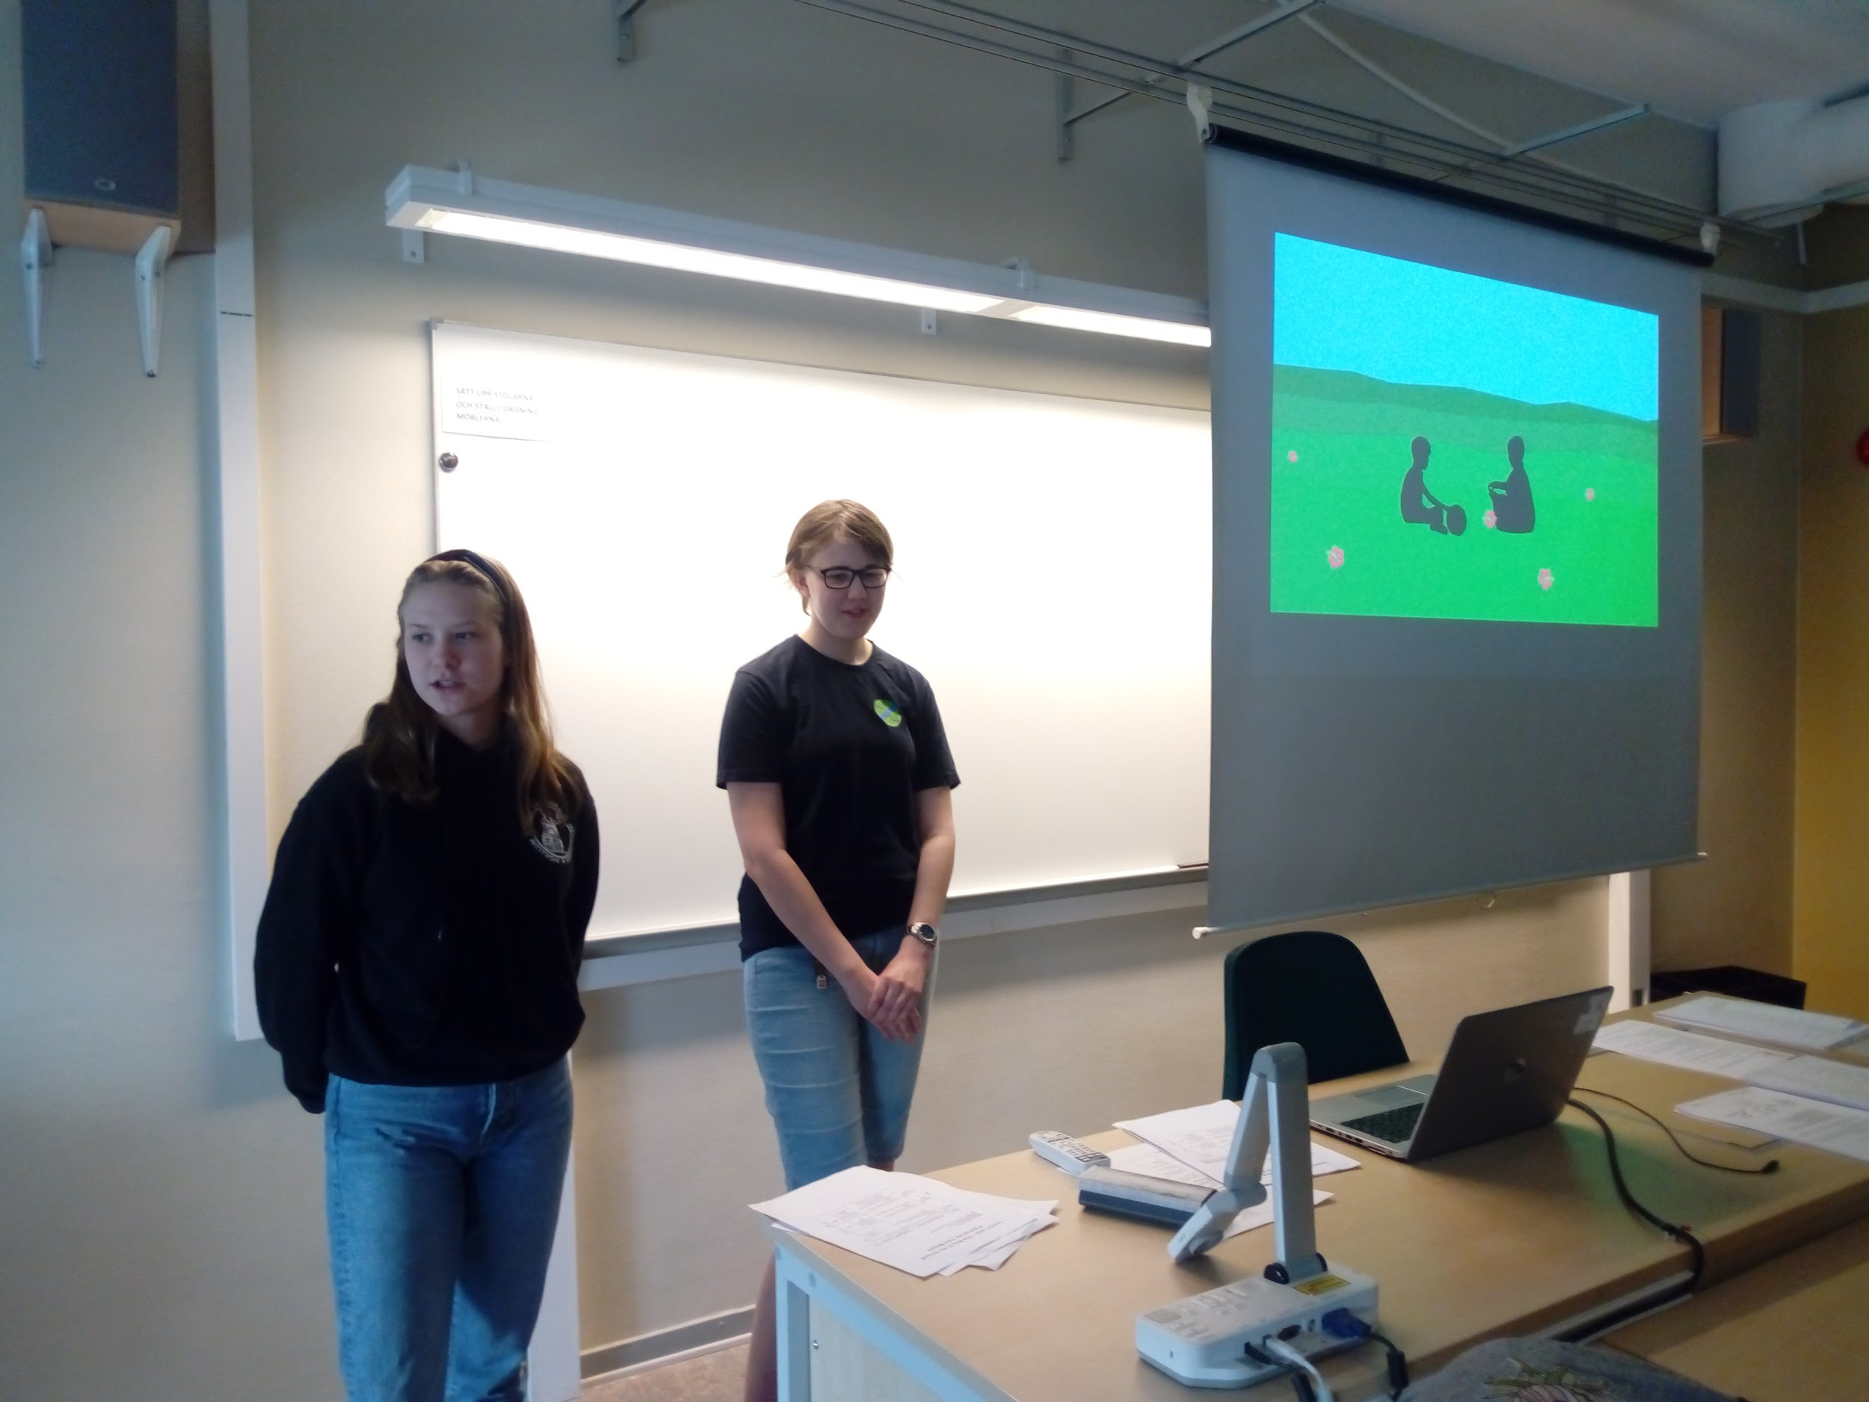
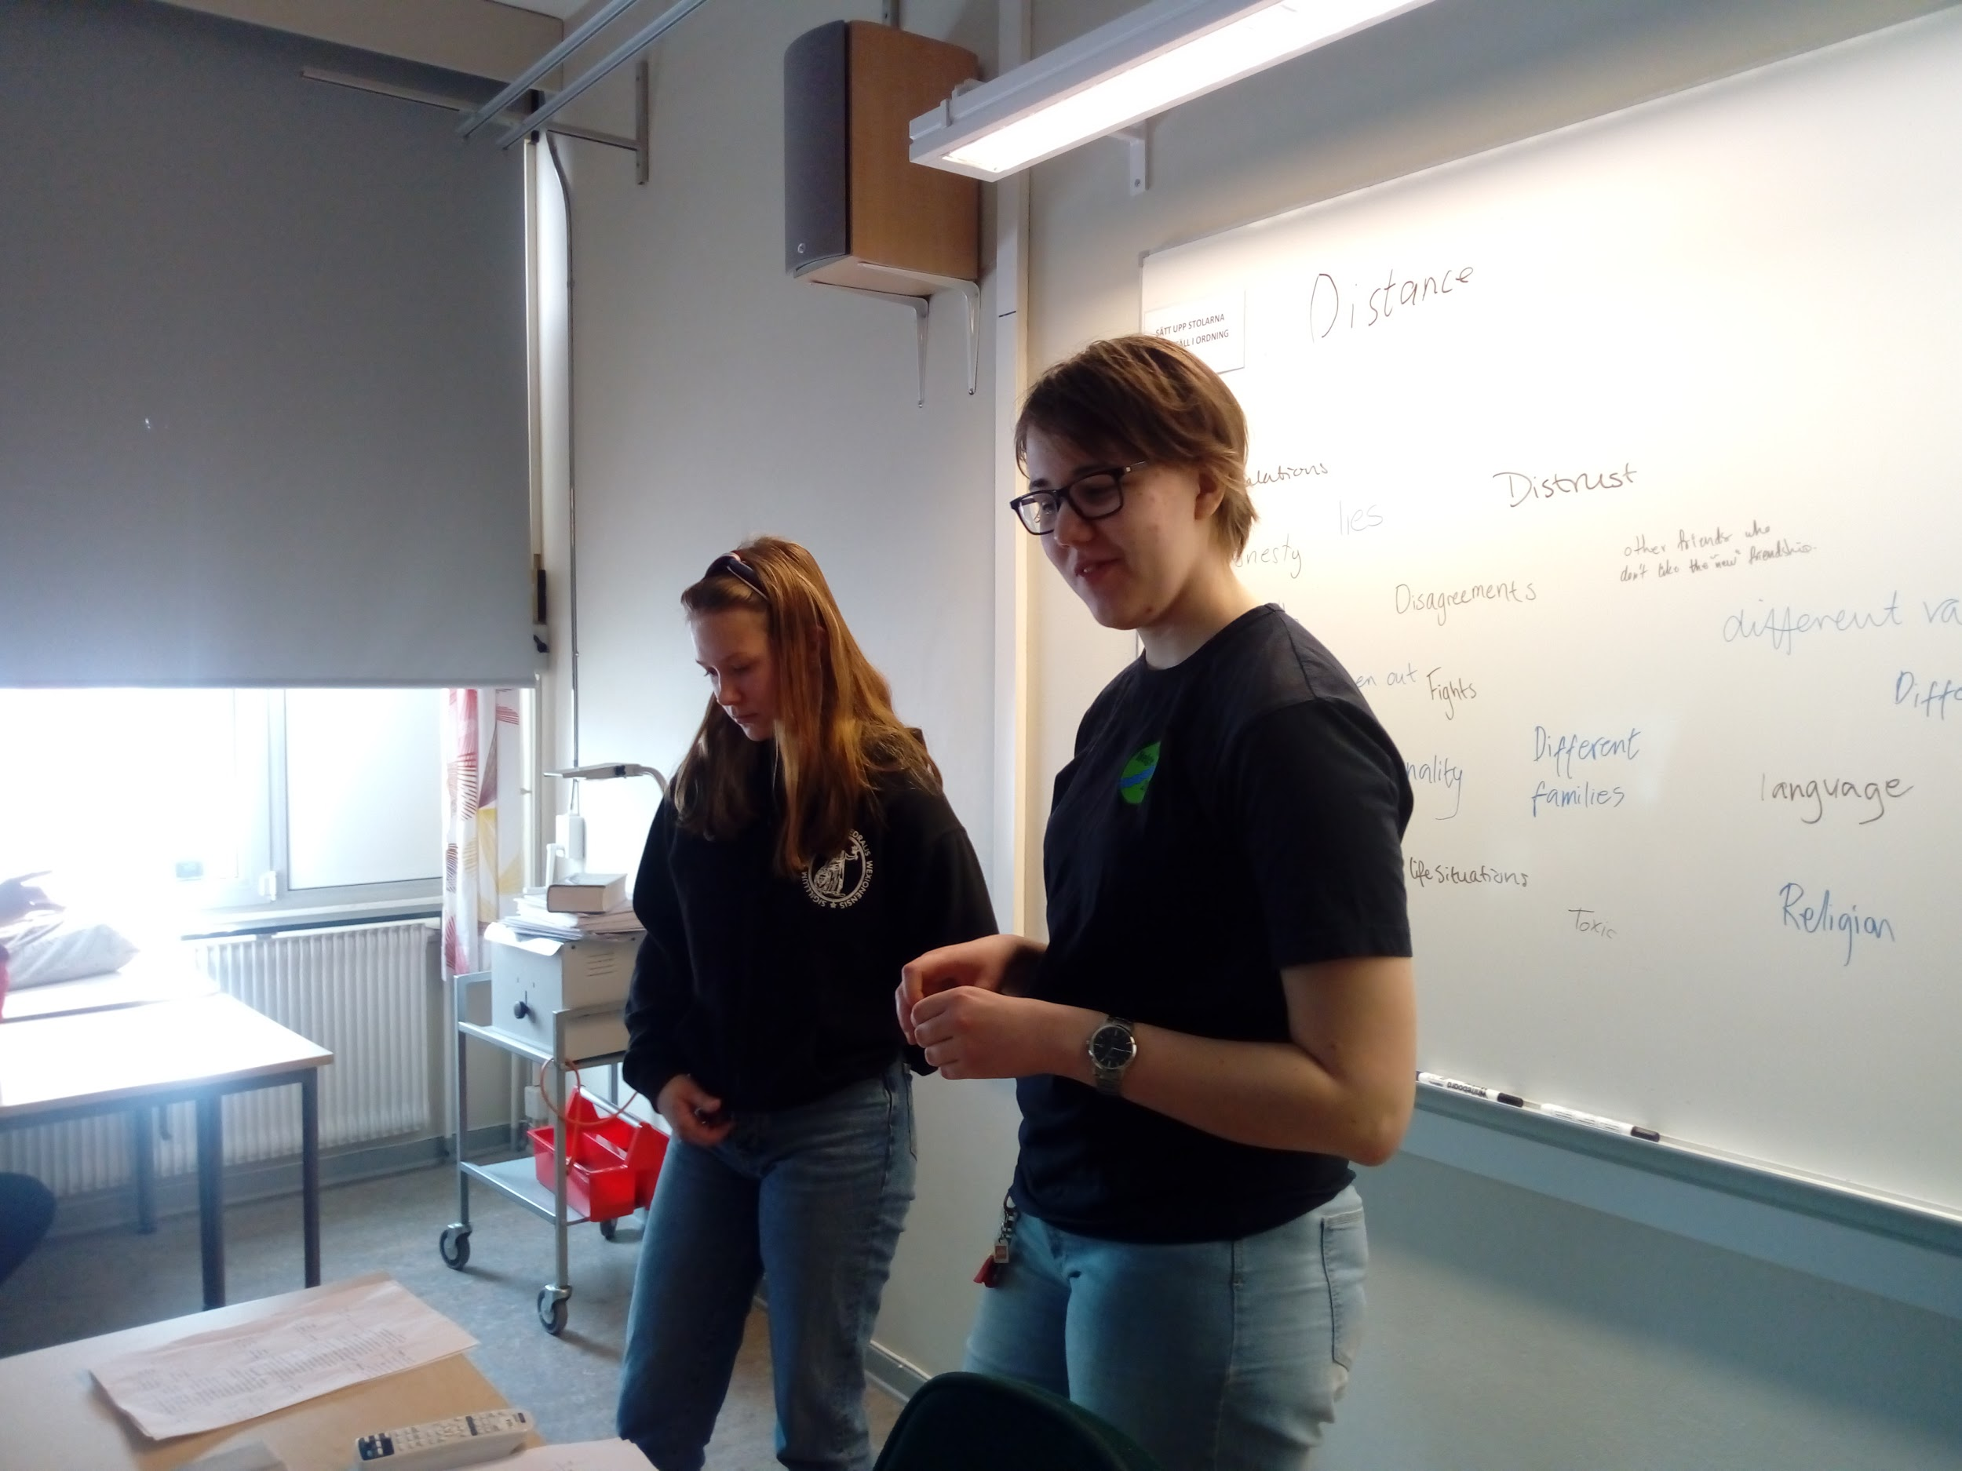
Englischstunde
Edit und Emma haben die
Englischstunde gestaltet.
Notes:
Edit pratar!
Emma and me were responsible for the english class, it was really fun to do this lesson. The students worked very good.

Slide 8
Infokampagne
In der
Schulbibliothek
wurde eine
Lesewoche
organisiert.
Notes:
Edit pratar! In our library an exhibit with material from the project was put up during our week of reading.

Slide 9
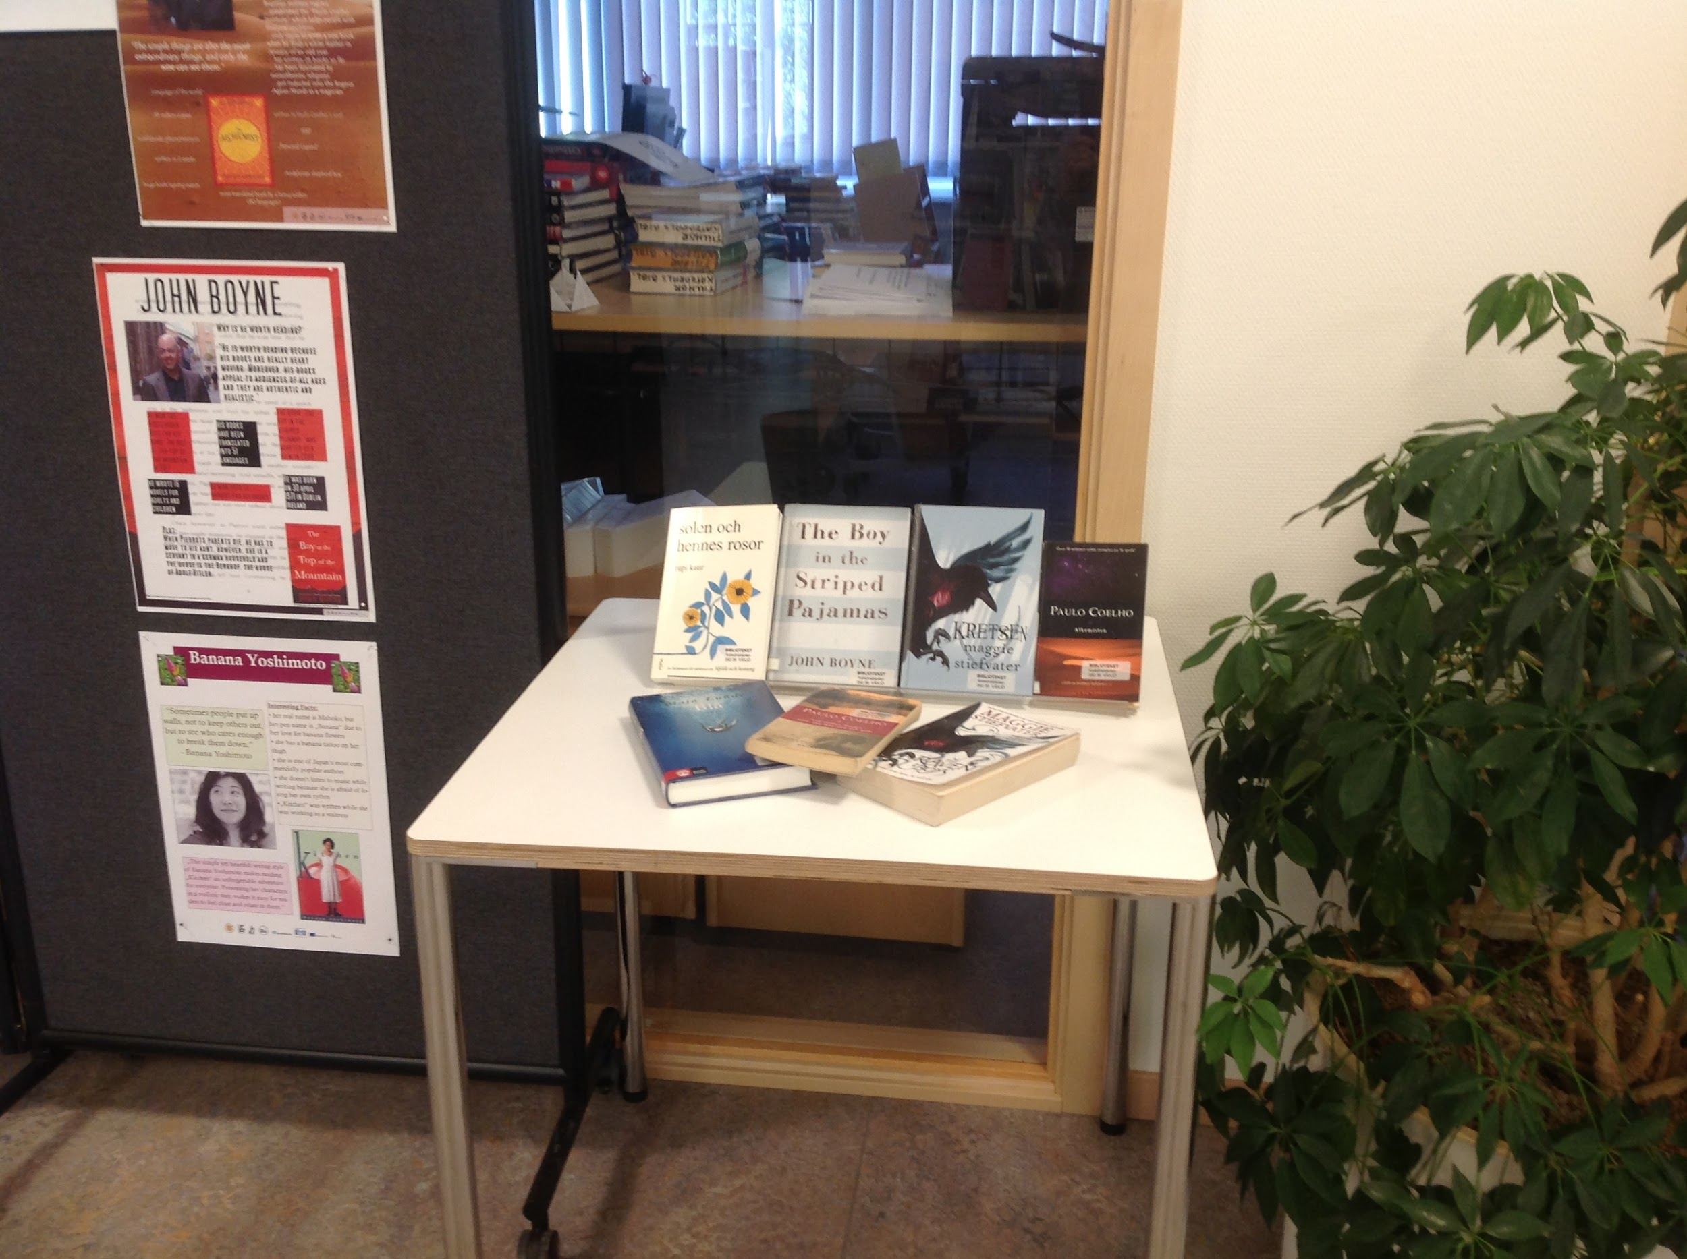
Die Ausstellung in der Bibliothek
Die interessante
Ausstellung gab
gute Tipps für
Leser.
Notes:
Edit pratar! The interesting exhibition gave many good tips!

Slide 10
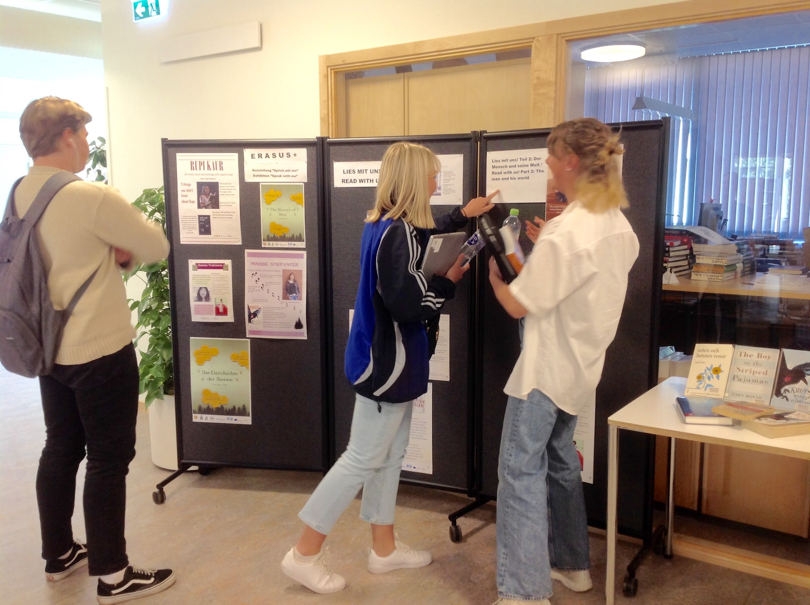
Die Ausstellung
Viele Schüler haben
die Ausstellung
besucht.
Notes:
Edit pratar! The exhibition was visited by many students and teachers

Slide 11
Etwinning-arbeit
Die Schüler und die Lehrer haben viele Artikel und Kommentare auf Twinspace geschrieben.
Die meisten Texte waren anspruchsvoll und gut durchdacht.
Notes:
But the work from the swedish students were mainly done on Twinspace.
The swedish students wrote many articles, which were well written and thought through.
We also wrote comments to the articles written by students from other countries.

Slide 12
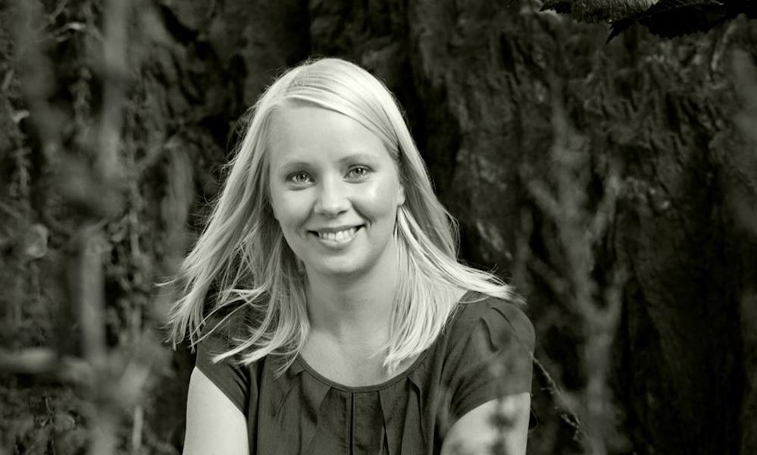
Die Autorin, die ich treffen Möchte
Über Lisa Bjärbo
Lisa Bjärbo ist eine bekannte schwedische Schriftstellerin, die Bücher für Jugendliche und Kinder schreibt. Sie wurde im Jahre 1980 geboren und ihr erstes Buch wurde 2010 veröffentlicht. 2018 wurde ihr der Astrid Lindgren-Preis verliehen.
Ihre Bücher handeln meistens von alltäglichen Sachen, zum Beispiel Beziehungen und Freundschaft. Die Handlungen spielen oft in der Nähe von Växjö. Sie ist in Ingelstad, einer kleinen Ortschaft 20 km ausserhalb von Växjö, aufgewachsen.
Notes:
As I said, the swedish students wrote many interesting articles, for example this one, with the topic “the author I want to meet”. It is about the swedish author named Lisa Bjärbo, who mostly writes books for children and teenagers.
It is particularly interesting because she grew up in our neighbourhood and some of her books takes place exactly here, where we are right now, at this school. So I can highly recommend you to look for a translation into your language.

Slide 13
Auswertung
Die Klassen haben folgendermassen die Stunden ausgewertet:
Die Englisch- Deutsch- und Schwedischlektionen wurden fast durchweg als sehr interessant oder als interessant bewertet. Die Schüler hatten Spass daran, zeigten eine hohe Motivation und arbeiteten aktiv mit.
Die beteiligten Schüler empfanden ihre eigenen Lektionen als sehr gelungen.
Notes:
Edit! The students evaluated the English, Swedish and German lessons. Most people thought the lessons were interesting or very interesting. The students were active and motivated and the students who attended the lessons thought it was fun and rewarding.

Slide 14
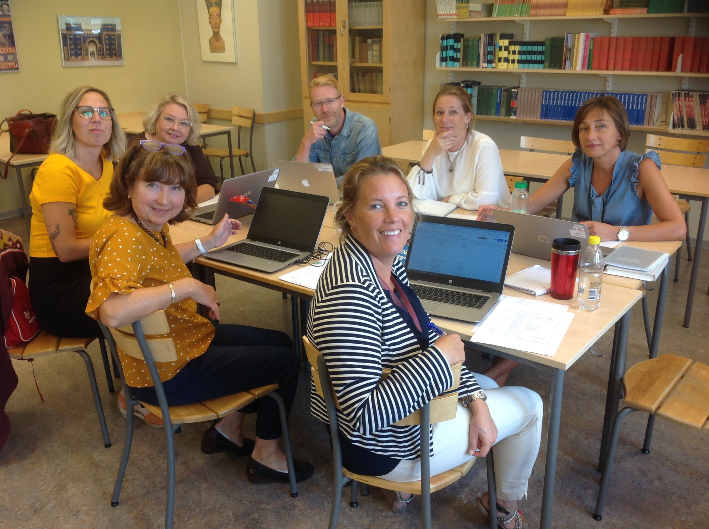
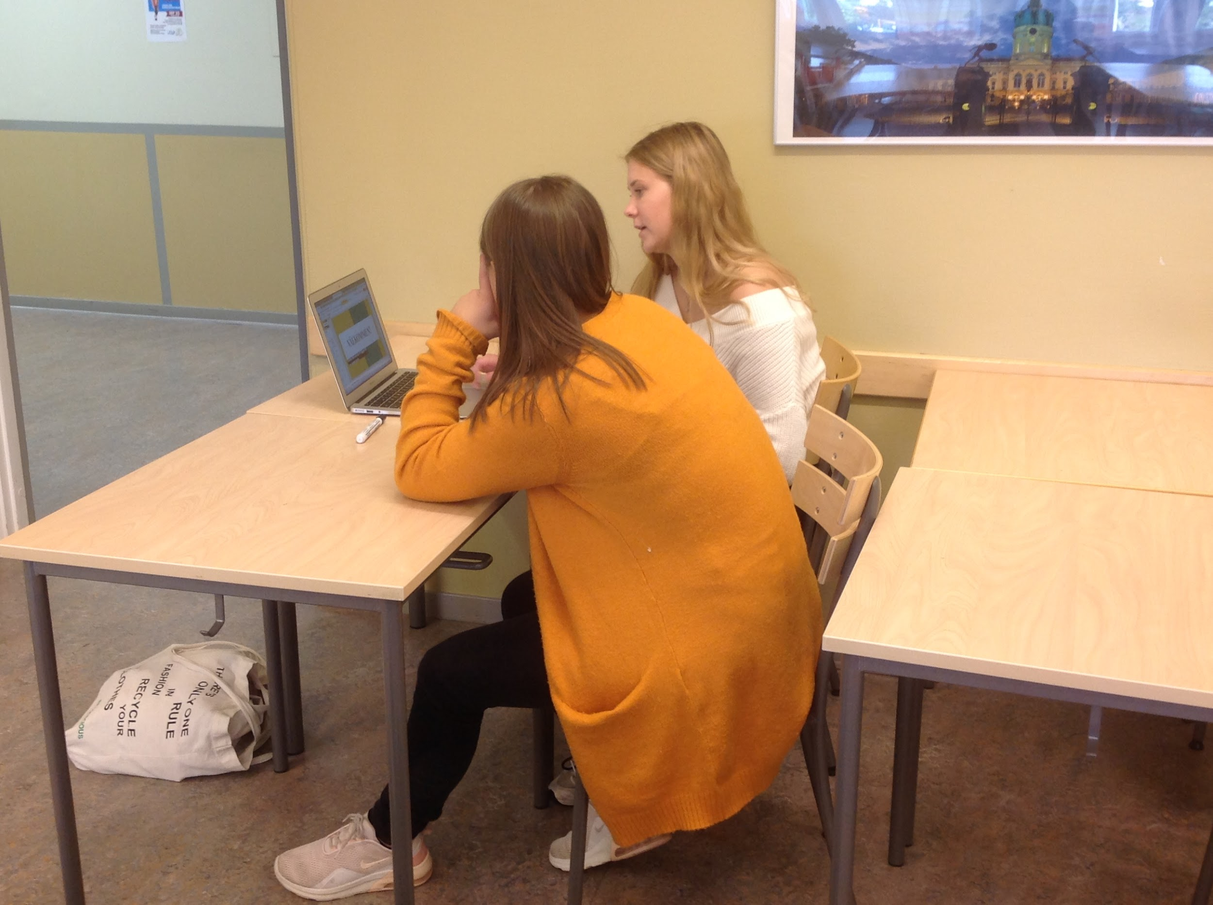
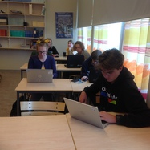
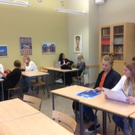
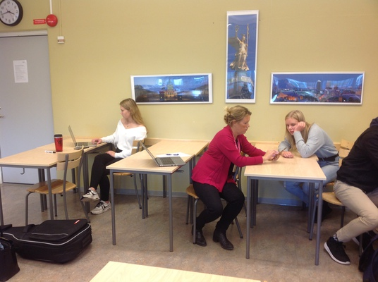
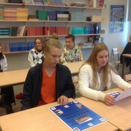
Vorbereitung auf das Treffen in Växjö
.
Notes:
We did a lot of work for our meeting in Växjö.

Slide 15
Lies Mit uns!/Read with us!
Teil.3 Tradition und Modernität
Wir wünschen gutes Gelingen und viel Spass!
Good luck and have fun!
Växjö
Notes:
We wish you the best of luck in the coming week!!!

